Slide 1
Правильное встраивание себя в коммуникативную сеть компании

Slide 2
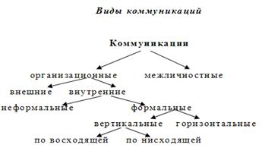
Коммуникации
Коммуникационная сеть включает потоки посланий, или сигналов, между двумя или более участниками.
Коммуникативный каналы - реальная или воображаемая линия связи, по которой сообщения движутся от коммуниканта к реципиенту

Slide 3
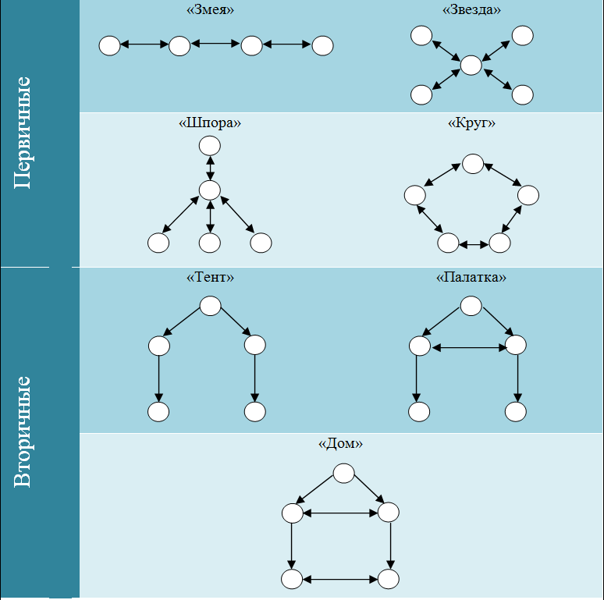
Коммуникационные сети
связывают элементы управленческой структуры в единое целое, объединяют в себе формальные и неформальные коммуникационные каналы

Slide 4
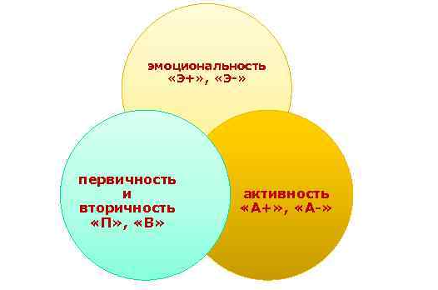
Типологическая модель Хейманса-Ле-Сенна
Характер рассматривается как совокупность (в различной дозировке) трех основных составных частей:

Slide 5
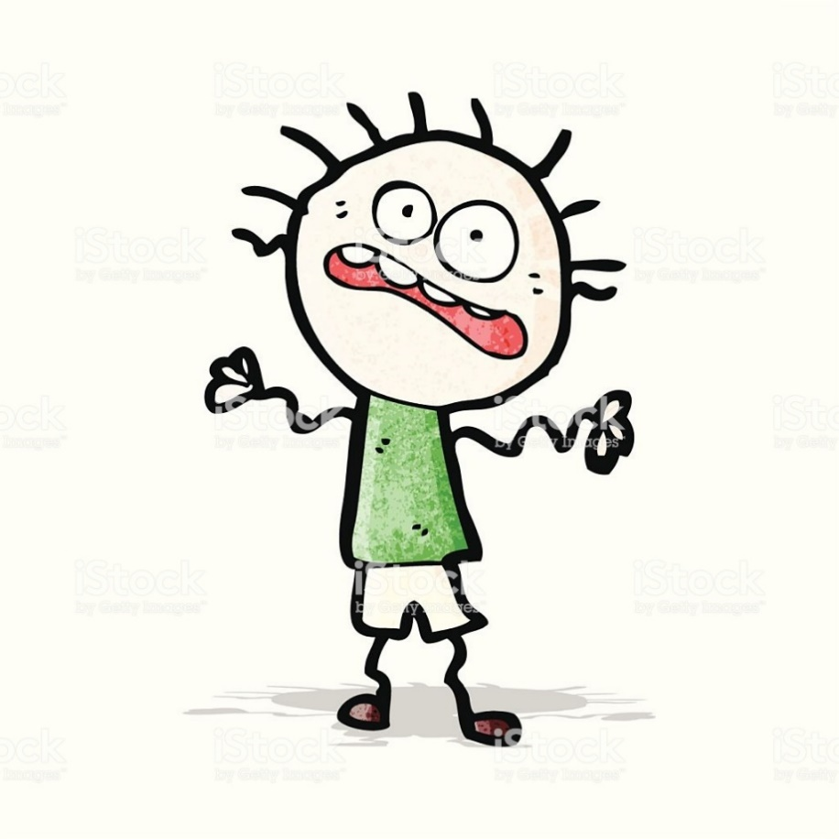
НЕРВНЫЙ = Эмоциональность + Активность – Первичность
Сильная и беспорядочная эмоциональность, импульсивная, неровная и непостоянная активность.
Он может работать лишь тогда, когда его желание совпадает с необходимостью, то есть время от времени.
Недоверчив, ибо легко допускает, что другие поступают так же, как и он. Доволен собой и любит, когда другие подтверждают это его представление.
Его влияние на группу весьма слабо.
Что касается работы, то его следует держать в рамках, указывать, как и что делать, и не бояться идти с ним на столкновение, так как он легко соглашается на примирение.
Плохо переносит монотонный труд.

Slide 6
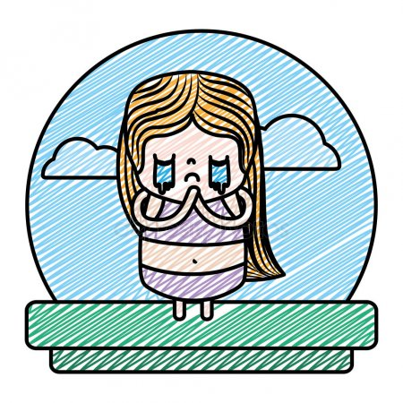
СЕНТИМЕНТАЛЬНЫЙ = Эмоциональность + Активность – Вторичность
Глубокая, мечтательная и постоянная натура. Он любит одиночество и довольствуется одним или двумя товарищами. Он достаточно трудолюбив, но решения принимает с трудом.
«Вторичность» сентиментального обусловливает то, что он глубоко переживает все, что с ним происходит, как и все, что ему говорят.
В разговоре и обращении с ним надо быть справедливым. Необходимо постоянно взывать к его чувствам и показывать, что с ним считаются. Не следует идти наперекор его привычкам и пристрастиям.

Slide 7

ДЕЯТЕЛЬНЫЙ БУРНЫЙ = Эмоциональность + Активность + Первичность
Отличается большой силой, отвагой, предприимчивостью и полной свободой. Это импульсивный, увлекающийся человек, смешивающий часто независимость с анархией.
Его не пугают препятствия, он умеет их обходить благодаря своей изобретательности. Хвастун, он любит все приукрасить.
Он охотно участвует в общем деле и выполняет все, что требуется. Ему необходимо чувствовать симпатию даже в упреках.
Он способен взяться за работу «засучив рукава», но надо постоянно поддерживать его интерес к ней.

Slide 8
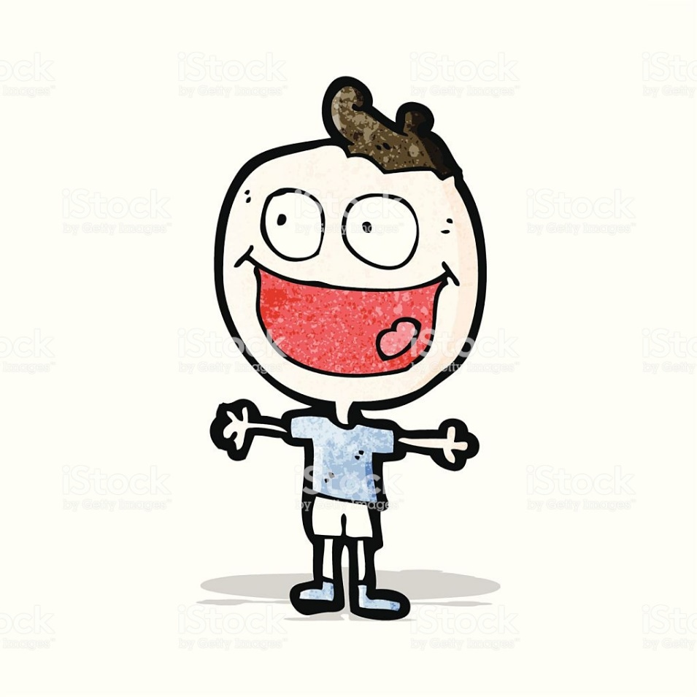
СТРАСТНЫЙ = Эмоциональность + Активность + Вторичность
Люди одной идеи, которые отдаются работе со всей своей неизменной страстью. Любят порядок. Их реакции решительны, но не взрывные, разве только в том случае, когда их порывы слишком долго и часто сдерживались.
Не следует также поручать одно и то же дело двум таким людям, так как они вряд ли смогут прийти к соглашению.

Slide 9

САНГВИНИК = Эмоциональность – Активность + Первичность
Этот тип весьма практичен. Он легко и быстро адаптируется. Покладист и оптимистичен. Это – делец. Он мало возбудим и «первичен», а потому спокоен и смел. Его ум широк, он склонен к обобщениям, но любит точность, основательность и объективность. Его рассудок ясен и открыт для любых проблем.
К порученному делу относится с большой ответственностью.

Slide 10
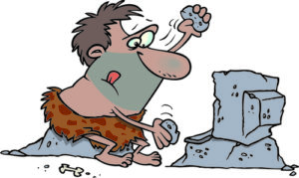
ФЛЕГМАТИК = Эмоциональность – Активность + Вторичность
Наиболее заметной чертой этого характера являются, скорее всего, его холодность и, как следствие, исключительное спокойствие. Флегматик относится к тем людям, чье приветствие всегда степенно, прохладно и лишено всяких эмоций.
Он не склонен к товариществу и предпочитает одиночество. Неразговорчив и сводит беседу к выяснению главного. Он верен себе и своему кругу. Солгать может лишь в исключительных случаях.
В работе любит порядок и выполняет ее спокойно и методично. Не боится работать с полной отдачей, но лишь тогда, когда это ему выгодно. Ум его работает довольно медленно, но надежно, потому что эта медлительность объясняется желанием знать причины происходящего. Флегматика можно убедить только доводами.

Slide 11
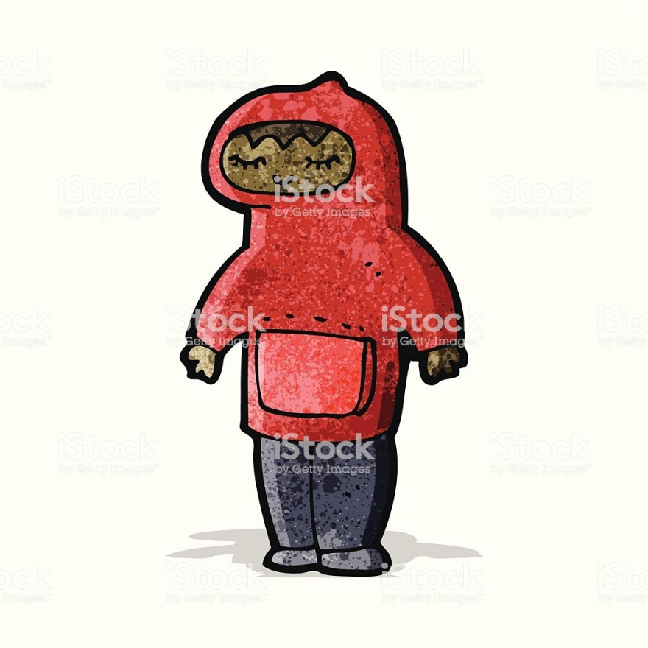
АМОРФНЫЙ = Эмоциональность – Активность – Первичность
Аморфный очень инертен. Он никогда не делает больше того, что ему велено. Его ум незатейлив. Он с готовностью откладывает на завтра все, что можно сделать сегодня. Его поступки лишены элементарной пунктуальности.

Slide 12
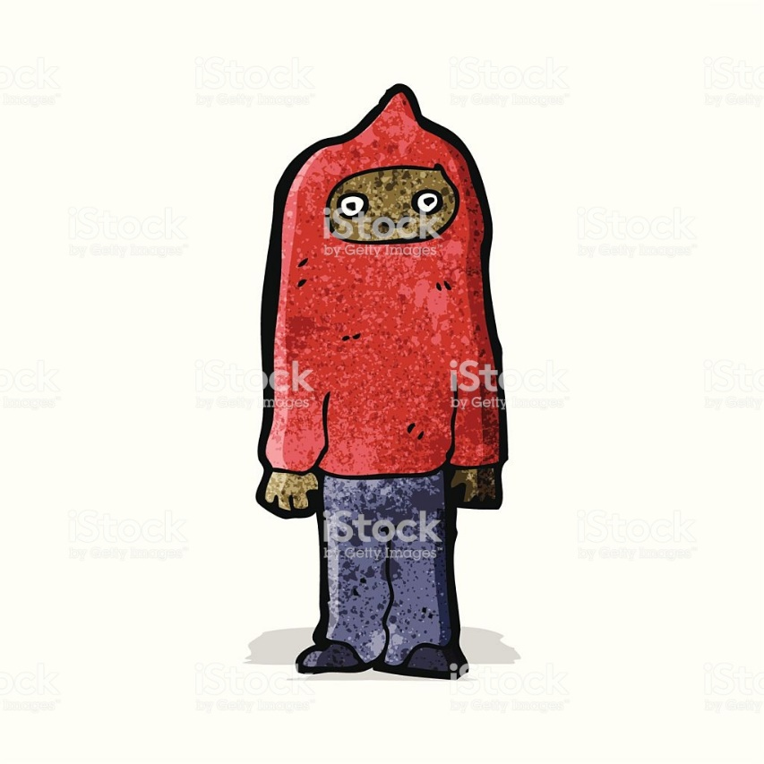
АПАТИЧНЫЙ = Эмоциональность – Активность – Вторичность
Апатичный безразличен к тому, что делает. Он способен удовлетворительно выполнять повседневную работу, требующую определенного порядка. Всегда в ровном расположении духа, он получает определенное удовольствие от одиночества.

Slide 13
Двенадцать правил хорошего руководства:
Руководитель не должен быть погонщиком.
Руководитель должен верить в свое дело.
Руководитель должен знать науку об организации и управлении.
Руководитель должен ценить время свое и подчиненных.
Руководитель должен быть строгим и требовательным, не доходя до придирчивости и жестокости.
Руководитель должен уметь критиковать и принимать критику.
Руководитель должен уметь наказывать и прощать.
Руководитель должен быть приветливым и тактичным.
Руководитель должен обладать чувством юмора.
Руководитель должен уметь говорить и слушать.
Руководитель должен уметь молчать.
Руководитель должен знать своих подчиненных.

Slide 14
«восемь признаков закоренелых неудачников»:
Самообман
Непроизводительность
Несправедливость к друзьям
Дурные манеры
Неумение одеваться
Сварливость
Ненужные споры
Откладывание на «потом»

Slide 15
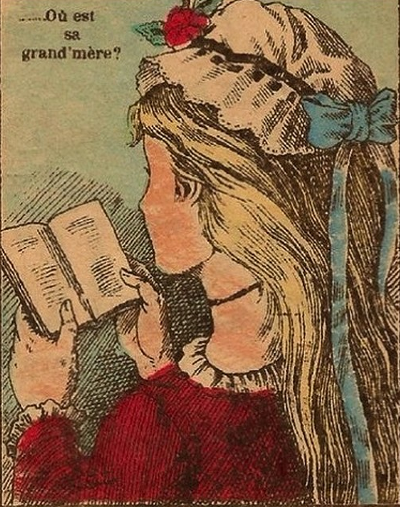

Slide 16
Причины неудач коммуникации == попытаемся собрать анамнез)
Длительный промежуток времени при передачи информации
Безличность
Отсутствие системы
Непонимание важности информирования
Неправильная установка при восприятии информации
Плохое построение сообщения
Неудачная обратная связь
Искажение сообщений
Много передаточных звеньев информации
Конфликт между подразделениями

Slide 17
Приемы повышения эффективности общения, преодоления коммуникативных барьеров:
Прием «имя собственное»
Прием «зеркало отношений»
Прием «золотые слова»
Прием «терпеливый слушатель»
Прием «личная жизнь»

Slide 18
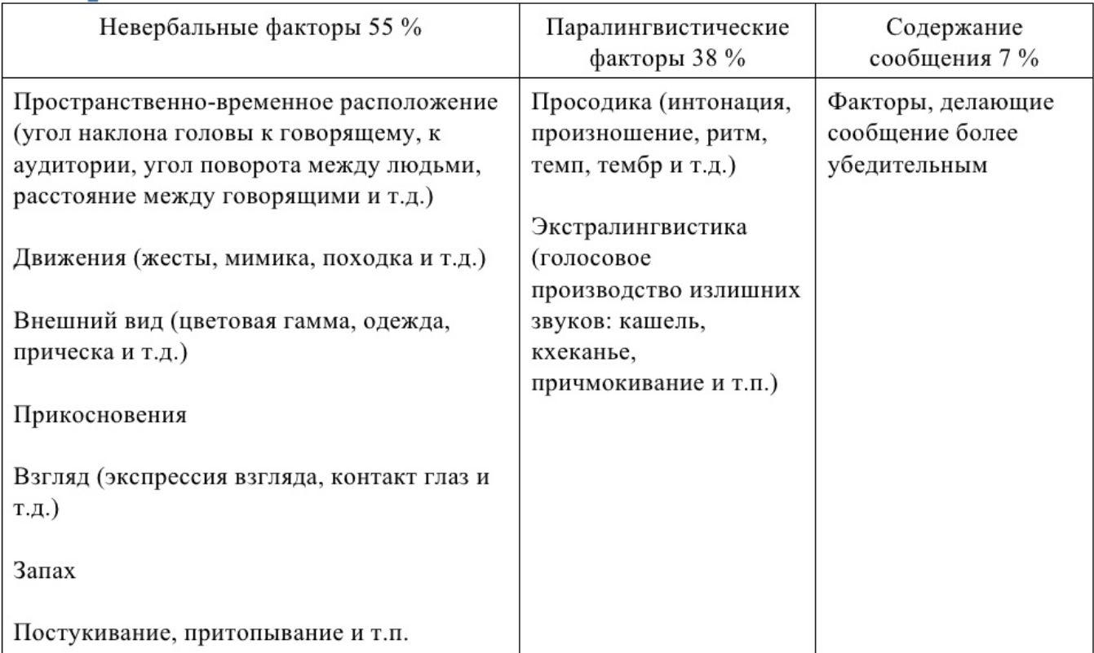
Факторы, воздействующие на человека в процессе коммуникации

Slide 19
Эффекты искажающие восприятие
«Эффект ореола» ➔ влияние общего впечатления о человеке на восприятие и оценку неизвестных свойств его личности. Если в группе сложилось мнение о человеке, что он очень хороший, то его плохой проступок расценивается как случайность
«Эффект упреждения» ➔ на суждение о человеке наибольшее влияние оказывают (при противоречивой информации) те сведения, которые предъявлены в первую очередь, а если дело касается знакомого человека – самые последние сведения о нем («эффект новизны»).
«Эффект проецирования на других людей собственных свойств»

Slide 20
Основные коммуникативные барьеры в общении
Барьер « Авторитет»
Барьер «Избегания»
Барьер «Непонимания» ---- «эффект смысловых ножниц»
Барьер «Отношений»
Существует два способа работы с барьерами: «поверх барьеров» и «сломать барьеры».

Slide 21
Приемы активного слушания:
1. Повторение. Мы дословно повторяем высказывания партнера. При этом стоит начать с вводной фразы: «Как я понял вас…», «Ты считаешь…» и т. д.
2. Перефразирование. Мы воспроизводим высказывания партнера в обобщенном, сокращенном виде, кратко формулируем самое существенное в его словах. Начать можно с вводной фразы: «Другими словами, ты считаешь, что…»
3. Интерпретация и развитие идеи. Мы пытаемся вывести логическое следствие из высказывания партнера или выдвинуть предположения относительно причин высказывания. Вводной фразой может быть: «Если исходить из того, что ты сказал, то выходит, что…»

Slide 22
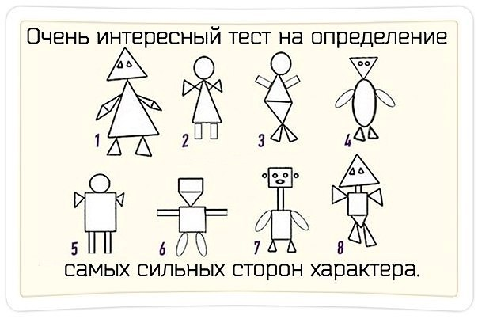

Slide 23
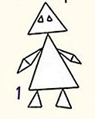
1 тип – «руководитель»
Обычно это люди, имеющие склонность к руководящей и организаторской деятельности. Ориентированы на социально-значимые нормы поведения, могут обладать даром хороших рассказчиков, основывающимся на высоком уровне речевого развития. Обладают хорошей адаптацией в социальной сфере, доминирование над другими удерживают в определенных границах.
Нужно помнить, что проявление данных качеств зависит от уровня психического развития. При высоком уровне развития индивидуальные черты развиты, реализуемы, достаточно хорошо осознаются. При низком уровне развития могут не выявляться в профессиональной деятельности, а присутствовать ситуативно, хуже, если неадекватно ситуациям. Это относится ко всем характеристикам.

Slide 24

2 тип – «ответственный исполнитель»
Обладает многими чертами типа «руководитель», однако в принятии ответственных решений часто присутствуют колебания.
Данный тип людей более ориентирован на «умение делать дело», высокий профессионализм, обладает высоким чувством ответственности и требовательности к себе и другим, высоко ценит правоту, т.е. характеризуется повышенной чувствительностью к правдивости.
Часто они страдают соматическими заболеваниями нервного происхождения как следствие перенапряжения.

Slide 25
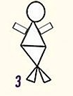
3 тип – «тревожно-мнительный»
Характеризуется разнообразием способностей и одаренности – от тонких ручных навыков до литературной одаренности. Обычно людям данного типа тесно в рамках одной профессии, они могут поменять ее на совершенно противоположную и неожиданную, иметь также хобби, которое по сути является второй профессией.
Физически не переносят беспорядок и грязь.
Обычно конфликтуют из-за этого с другими людьми. Отличаются повышенной ранимостью и часто сомневаются в себе. Нуждаются в мягком подбадривании.

Slide 26
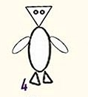
4 тип – «ученый»
Эти люди легко абстрагируются от реальности, обладают «концептуальным умом», отличаются способностью разрабатывать «на все» свои теории.
Обычно обладают душевным равновесием и рационально продумывают свое поведение.
Представители данного типа часто встречаются среди лиц, занимающихся синтетическими видами искусства: кино, цирк, театрально-зрелищная режиссура, мультипликация и т.д.

Slide 27
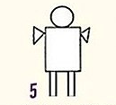
5 тип – «интуитивный»
Люди этого типа обладают сильной чувствительностью нервной системы, высокой ее истощаемостью.
Легче работают на переключаемости от одной деятельности к другой, обычно выступают «адвокатами меньшинства», за которым стоят новые возможности.
Обладают повышенной чувствительностью к новизне. Альтруистичны, часто проявляют заботу о других, обладают хорошими ручными навыками и образным воображением, что дает возможность заниматься техническими видами творчества.
Обычно вырабатывают свои нормы морали, обладают внутренним самоконтролем, т.е. предпочитают самоконтроль, отрицательно реагируя на посягательства, касающиеся их свободы.

Slide 28
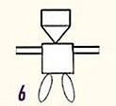
6 тип – «изобретатель, конструктор, художник»
Часто встречается среди лиц с «технической жилкой». Это люди, обладающие богатым воображением, пространственным видением, часто занимаются различными видами технического, художественного и интеллектуального творчества.
Чаще интравертированы, так же, как интуитивный тип, живут собственными моральными нормами, не приемлют никаких воздействий со стороны, кроме само контроля.
Эмоциональны, одержимы собственными оригинальными идеями.

Slide 29
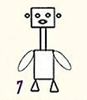
7 тип – «эмотивный»
Обладают повышенным сопереживанием по отношению к другим людям, тяжело переживают жестокие кадры фильма, могут надолго быть выбитыми из колеи и быть потрясенными от жестоких событий.
Боли и заботы других людей находят у них участие, сопереживание и сочувствие, на которое они тратят много собственной энергии, в результате становится затруднительной реализация их собственных способностей.

Slide 30
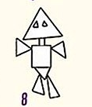
8 тип – «нечувствительный к переживаниям других»
Обладает противоположной тенденцией эмотивному типу.
Обычно не чувствует переживаний других людей или относится к ним с невниманием и даже усиливает давление на людей. Если это хороший специалист, то он может заставить других делать то, что он считает нужным.
Иногда для него характерна «черствость», которая возникает ситуативно, когда в силу каких-либо причин человек замыкается в кругу собственных проблем.

Slide 31
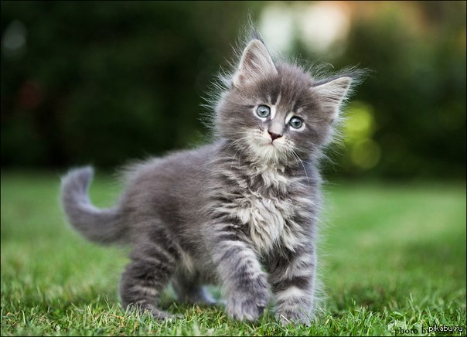
Запретные техники

Slide 32
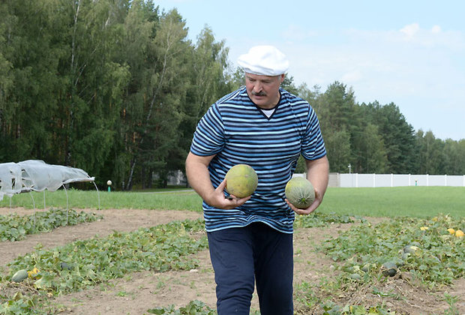
Запретные техники

Slide 33
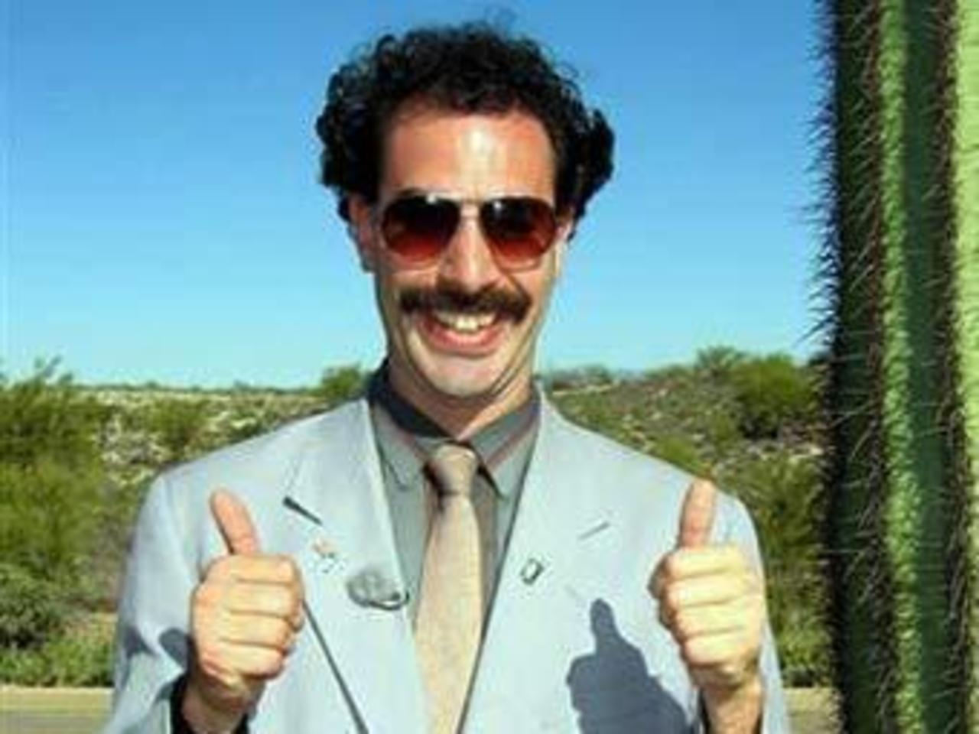
Спасибо за внимание

